Slide 1
ПАСХА ХРИСТОВА Традиции и символы
Презентация для детей старшего дошкольного возраста

Slide 2
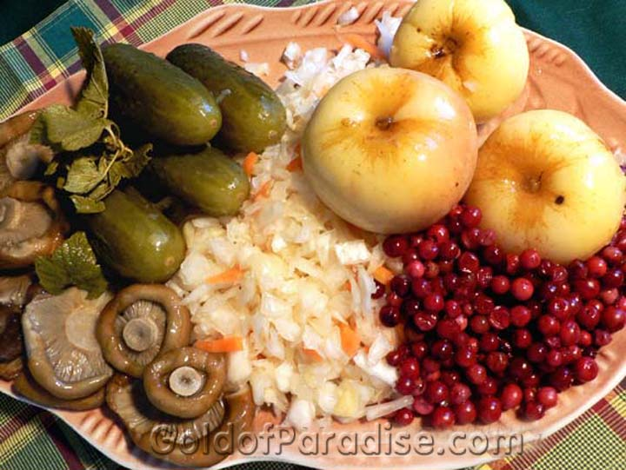
Пасха – Светлое Христово Воскресение
К этому великому дню люди начинают готовиться ещё за долго до самого праздника. В память о том, как Христос мучился 40 дней без еды и пищи, люди соблюдают Великий Пост – едят только в основном фрукты, овощи и хлеб

Slide 3
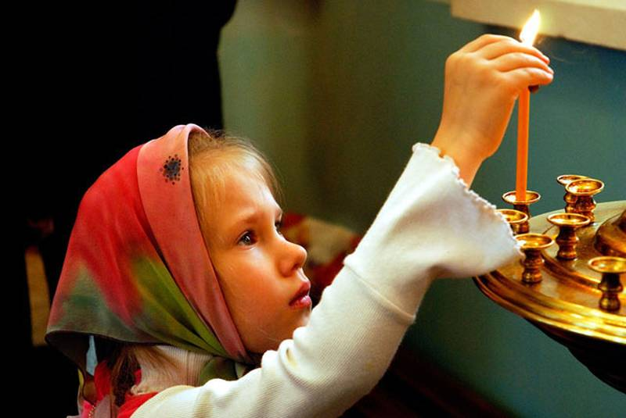
Во время поста люди не только от пищи воздерживаются, но и много молятся, думают о своём поведении и стараются исправить свои ошибки. Пытаются жить в мире и согласии с близкими людьми, не ругаются и много работают

Slide 4
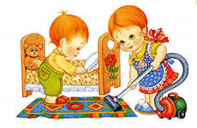
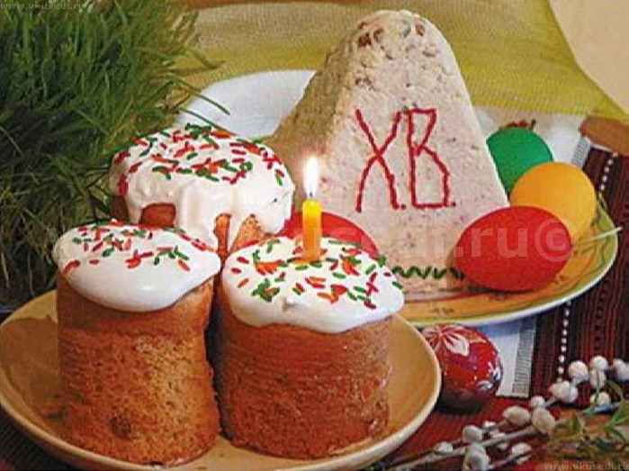
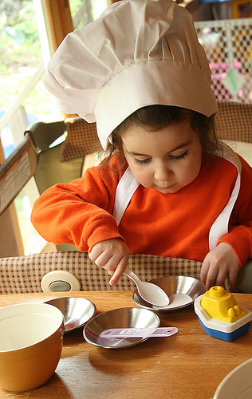
В последнюю неделю перед Пасхой люди делают генеральную уборку у себя в доме, украшают жилище цветами, красят яйца и начинают готовить пасхальную пищу: куличи, пасхи

Slide 5
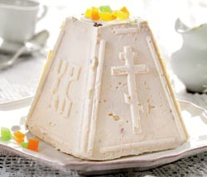
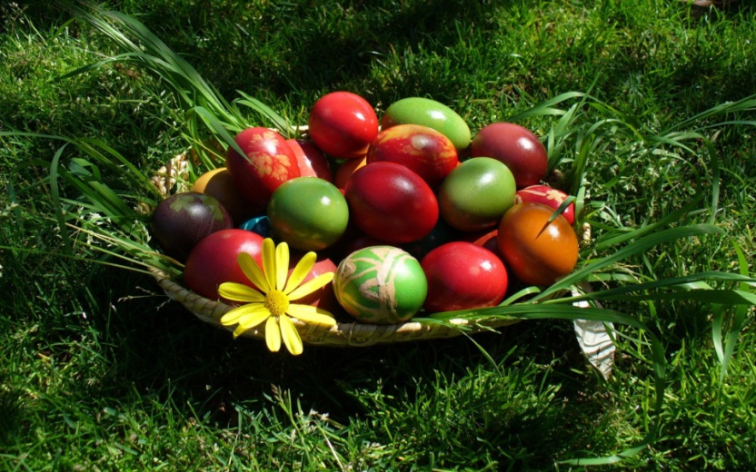
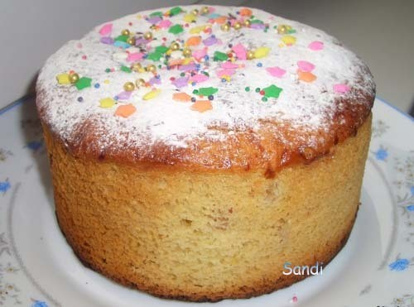
Пасхальные кушанья
КРАШЕНКИ
Так называют в народе крашеные в разные цвета яйца
КУЛИЧ
Пасхальный праздничный хлеб
ПАСХА ТВОРОЖНАЯ
Делают из творога с сахаром и с добавлением изюма, орехов или цукатов
Кликните по фото мышкой и оно увеличится

Slide 6
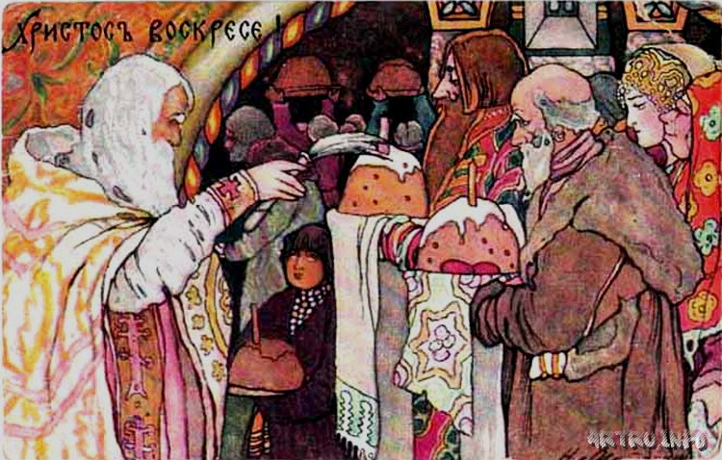
В Пятницу перед Пасхой люди не занимаются домашними делами, а в Субботу несут пасхальные продукты в церковь – освятить святой водой

Slide 7
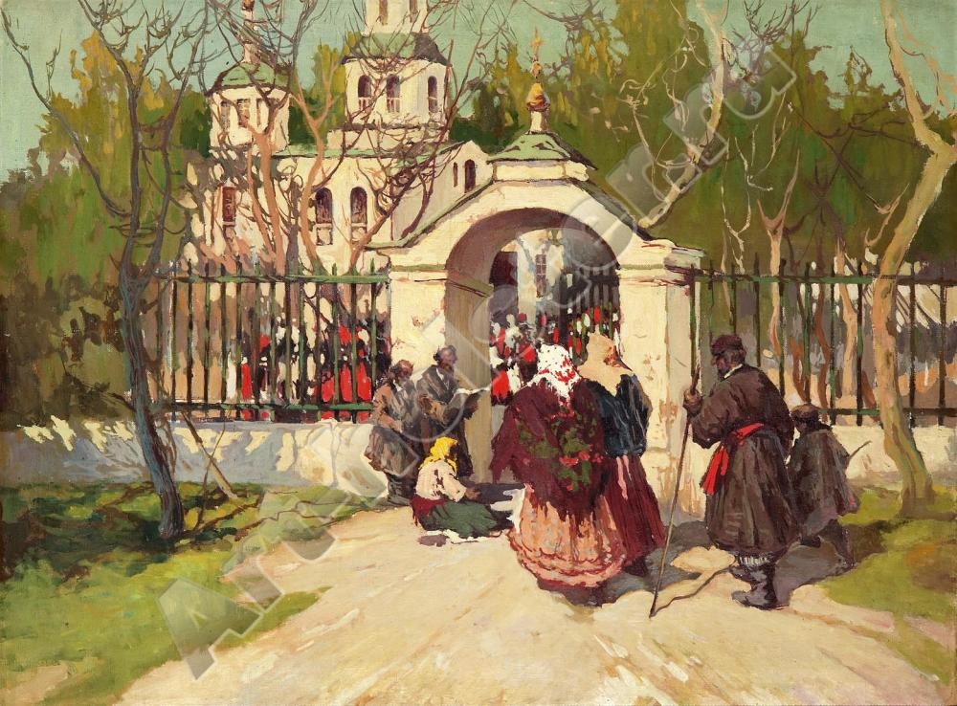
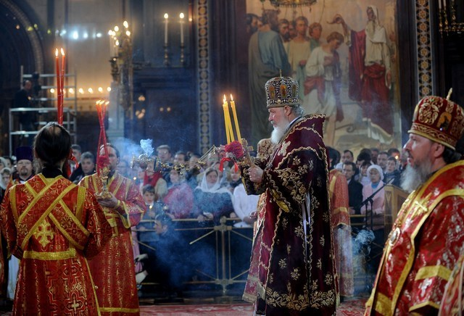
С субботы на воскресение в Церквях проходят праздничные Богослужения, которые завершаются Крестным ходом
Кликните по фото мышкой и оно увеличится

Slide 8
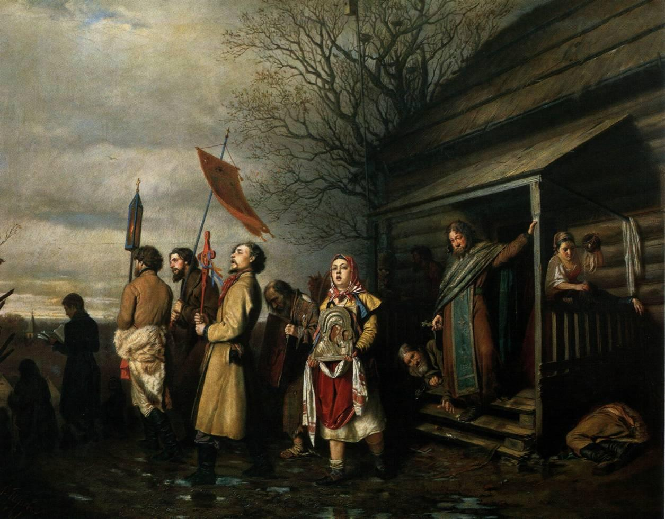
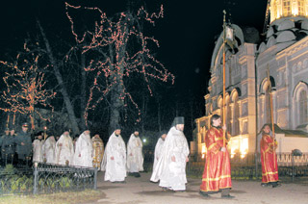
Крестный ход - это торжественное шествие служителей церкви и прихожан (люди, которые пришли в церковь) под звон колоколов навстречу воскресшему Христу
Современный Крестный ход
Сельский Крестный ход
в старину
Кликните по фото мышкой и оно увеличится

Slide 9
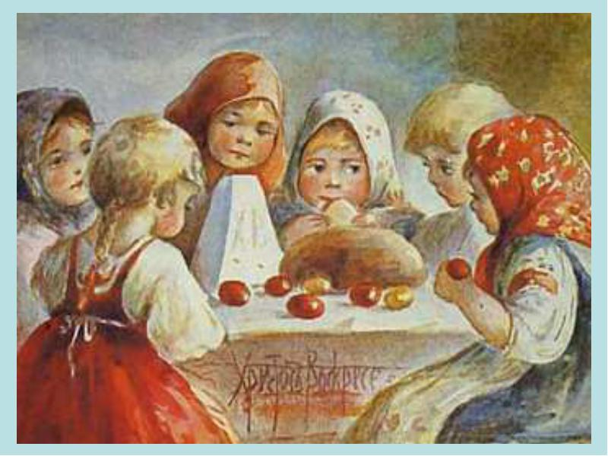
Дома вся семья собирается за пасхальным столом. Пасхальный обед начинается с крашеных освященных яиц. Хозяин подходит к каждому по очереди со словами: «Христос воскрес!» и целует

Slide 10
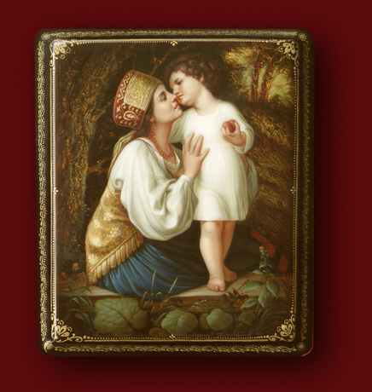
«Во истину воскрес!» – отвечают хозяину в ответ. С такими словами в этот день все обмениваются крашеными яйцами друг с другом
Этот обряд называют «ХРИСТОСОВАНИЕ»

Slide 11
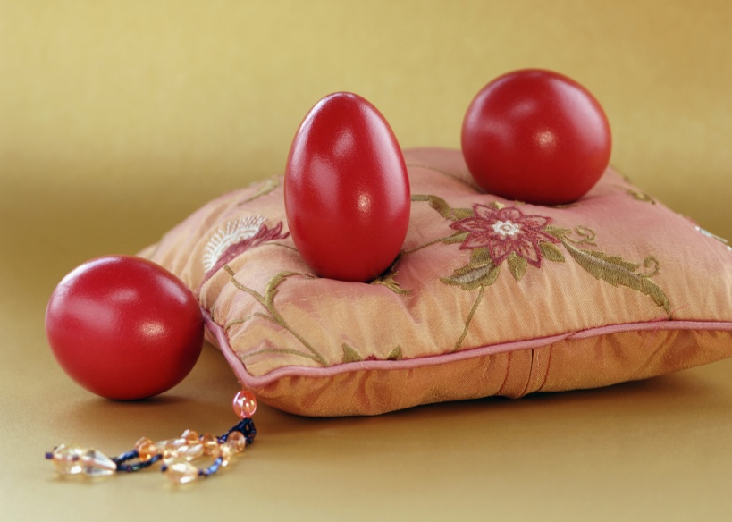
Солнышко встало В полях за рекою. Утро настало Уже голубое. Птицы щебечут, В одном упоенье Славят Христа За Его Воскресенье! Дети, вы также Прославьте Иисуса. В то утро расторг Он Смертные узы! ( Луговская Н.Н.)

Slide 12
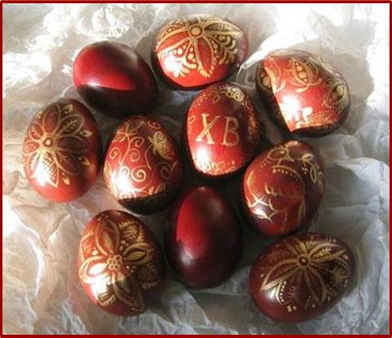
Христос воскрес!

